Slide 1
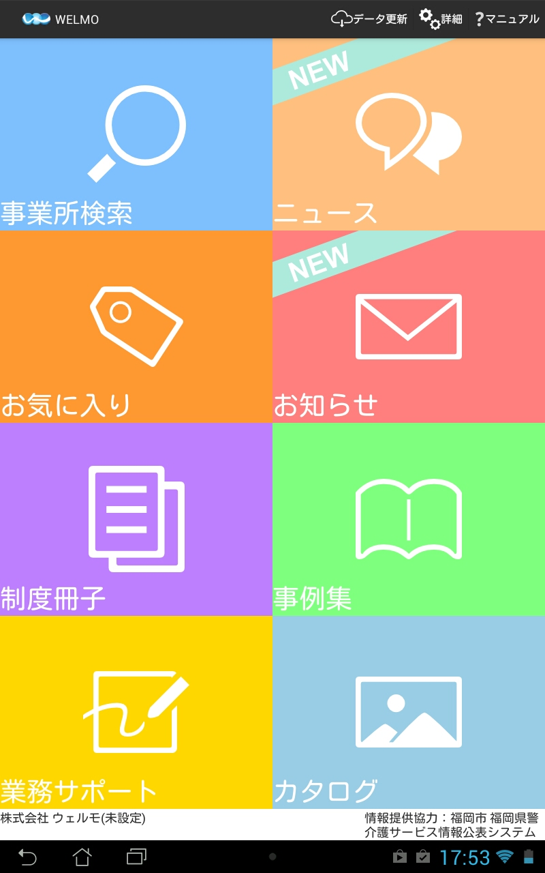


介護を支える、新しいカタチ
ミルモ
防災
減災
少子
高齢
産業
創出
防犯
医療
教育等
By 株式会社ウェルモ
介護現場で課題とされている、適切な施設探し。１つの施設を探すのに３日かかることも。
もしそれを３０分にまで縮めることができたら…？そんな願いを実現した、介護者を支えるサービス。（2014年4月頃 サービス開始）
介護に必要な情報がタブレット上で確認できる
（ミルモタブレットの使用画面例）
ミルモ 誕生の キッカケ
介護に関する情報は散在しており、
情報を集約して介護現場に伝えられていなかった
ミルモ でこう 変わった！
自治体が提供する介護事業所情報（約2,100か所）をまとめて提供
できるため、介護現場の負担を大幅に減らした
リリース後1年半で、ケアマネージャの半数以上が使用する
アプリに成長
オープンデータを介護者に対し活用することにより
“高齢者を支える人向け”として新たな可能性を示した

Slide 2


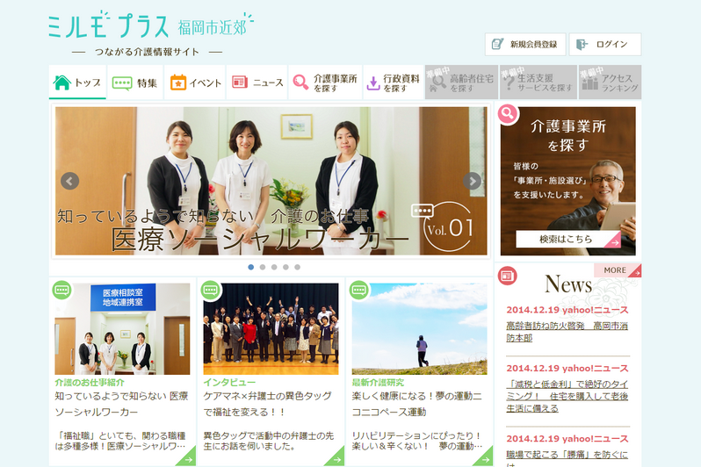




介護を支える、新しいカタチ
ミルモ
防災
減災
少子
高齢
産業
創出
防犯
医療
教育等
By 株式会社ウェルモ
公共データは＋αで新ビジネスに
使用データ
厚労省・福岡市・福岡県警提供の
介護事業所情報
ミルモの基礎を構築しているの
は、厚生労働省が公開している介
護事業所データなどのオープンデ
ータである。これまでケアマネー
ジャーは、福岡市内で約2100ヶ
所を超えるそれらの事業所につい
てを自ら調べ、必要な際には直接
電話をし、要介護者に適切な施設
を選ぶのに平均して３日の時間を
かけていたという。
株式会社ウェルモは福岡市から
住所・介護保険のあらまし・事業所番号・福岡市の障がい福祉加算情報・
各窓口・連絡先一覧等・人員配置等の情報デジタル化許可を受け、さらには独自に収集した各所の配食やボランティアの情報などデータを情報プラットフォーム上に集約し、ミルモをつくりあげた。これによりケアマネジャーや家族の負担は大幅に軽減された。行政が公平性を担保しつつ公開するオープンデータに民間だからこそできる工夫を加えることで、新たなビジネスを構築している。
リリース後18か月時点で、福岡市内では包括支援センターでは95%のシェア、ケアマネジャー向けタブレットサービスは 66%のシェア、施設向けクラウドCRM対象介護事業所は27%シェアという圧倒的なシェア獲得を実現した。
データ形式
HTML、PDF、XLSほか
提供形態
Webアプリ、タブレットアプリ、CRMシステム
受賞歴
福岡ビジネス・デジタル・コンテンツ賞2015
−優秀賞、地域情報化対象2015ほか
地域
福岡市
電子行政
オープンデータ戦略
日本政府は平成24年7月に「電子行政オープンデータ戦略」を発表し
ている。これは政府が積極的に公共を公開することや営利・非営利目的
に関わらず活用を促進することなどを原則とした取組である。これ以降、
各省や自治体はこぞって公共データを公開している。つまり、ミルモの
ように新ビジネスや新サービスになり得るデータがまだ眠っている可能
性があるということだ。日本のオープンデータへの取組はまだ始まった
ばかり。とりかかるなら今がチャンスである。

